Slide 1
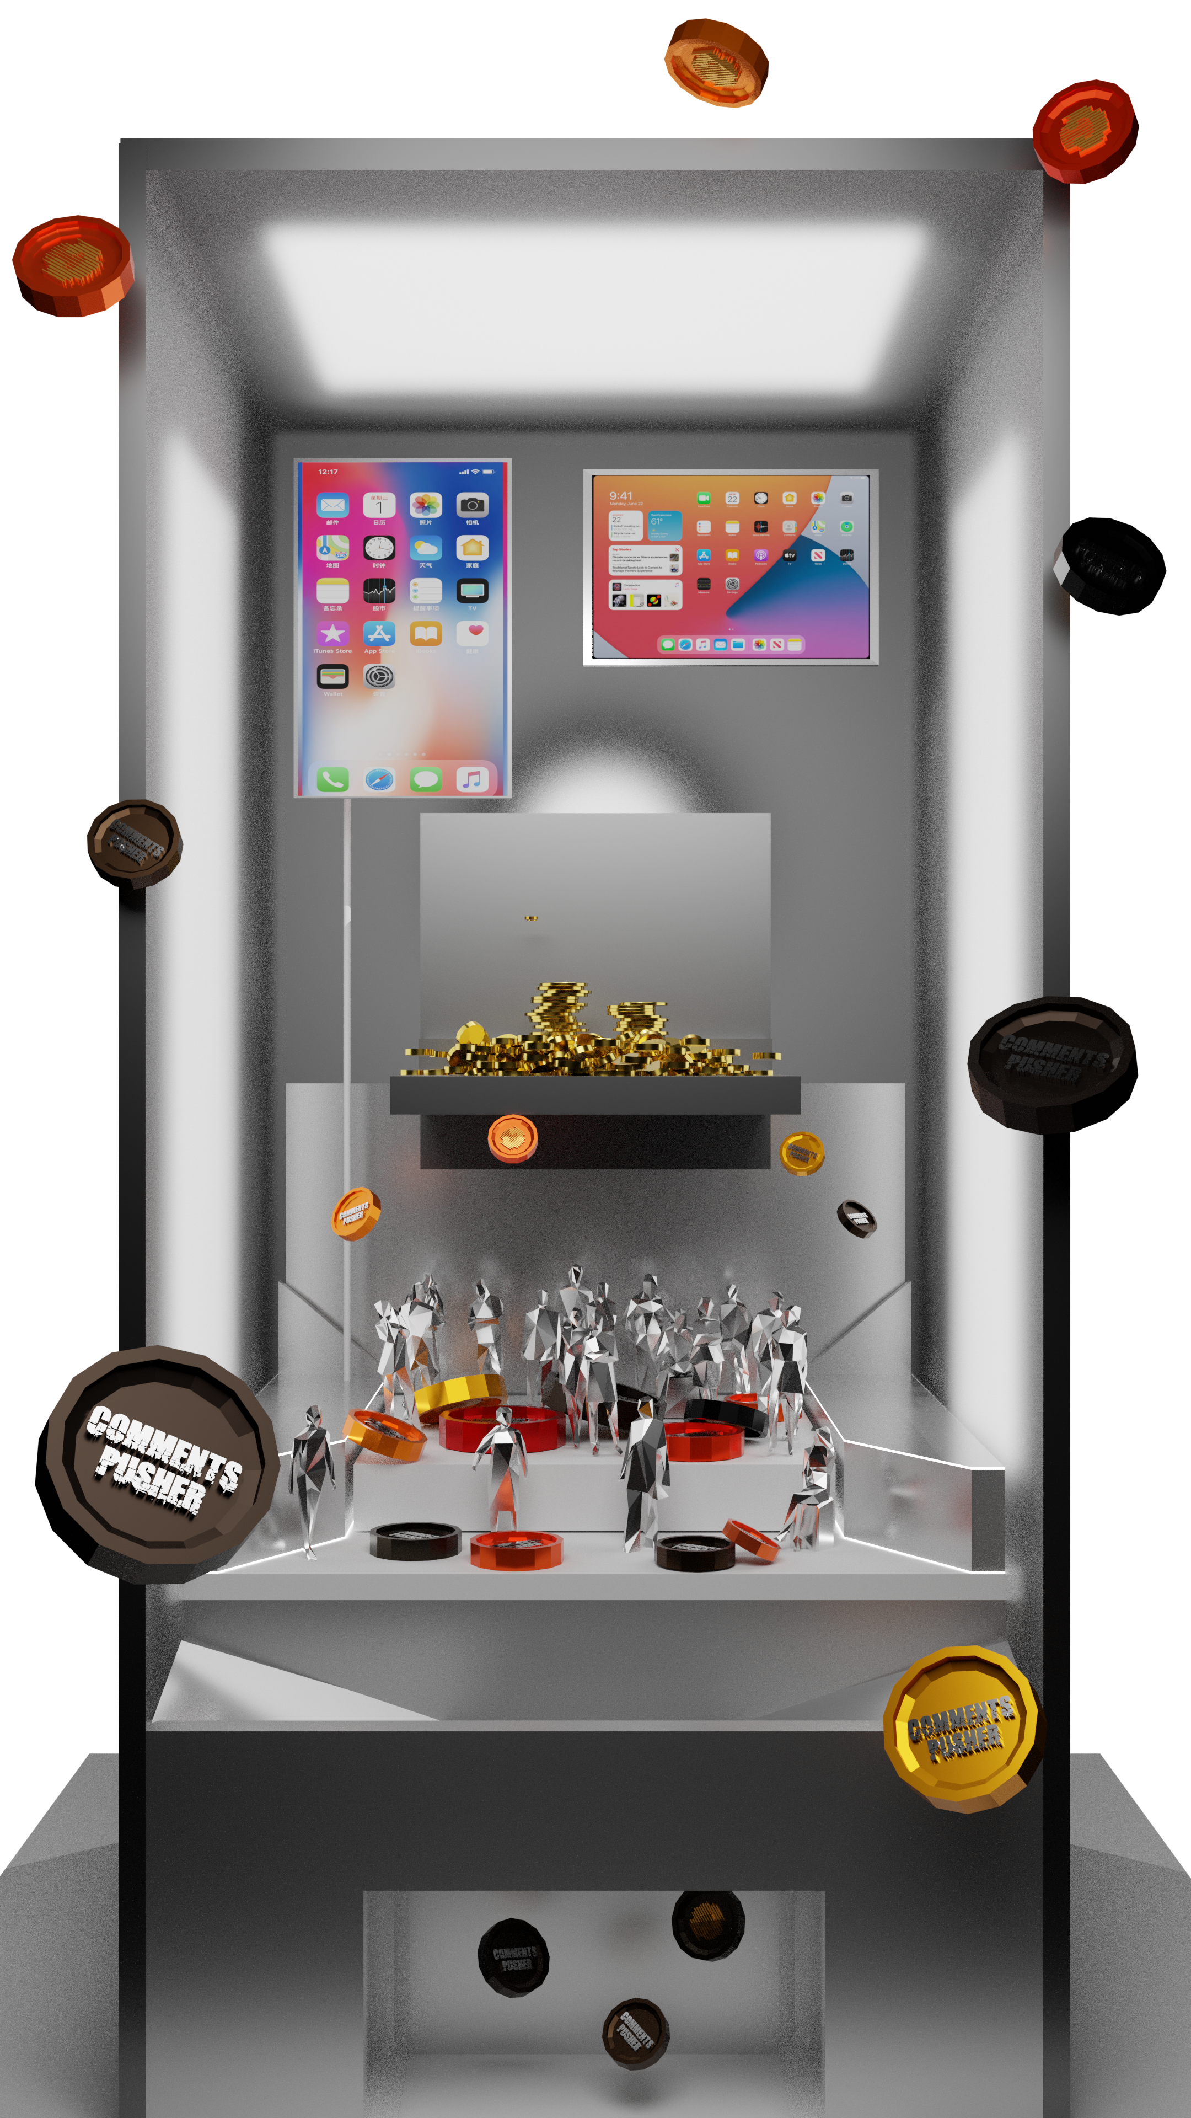
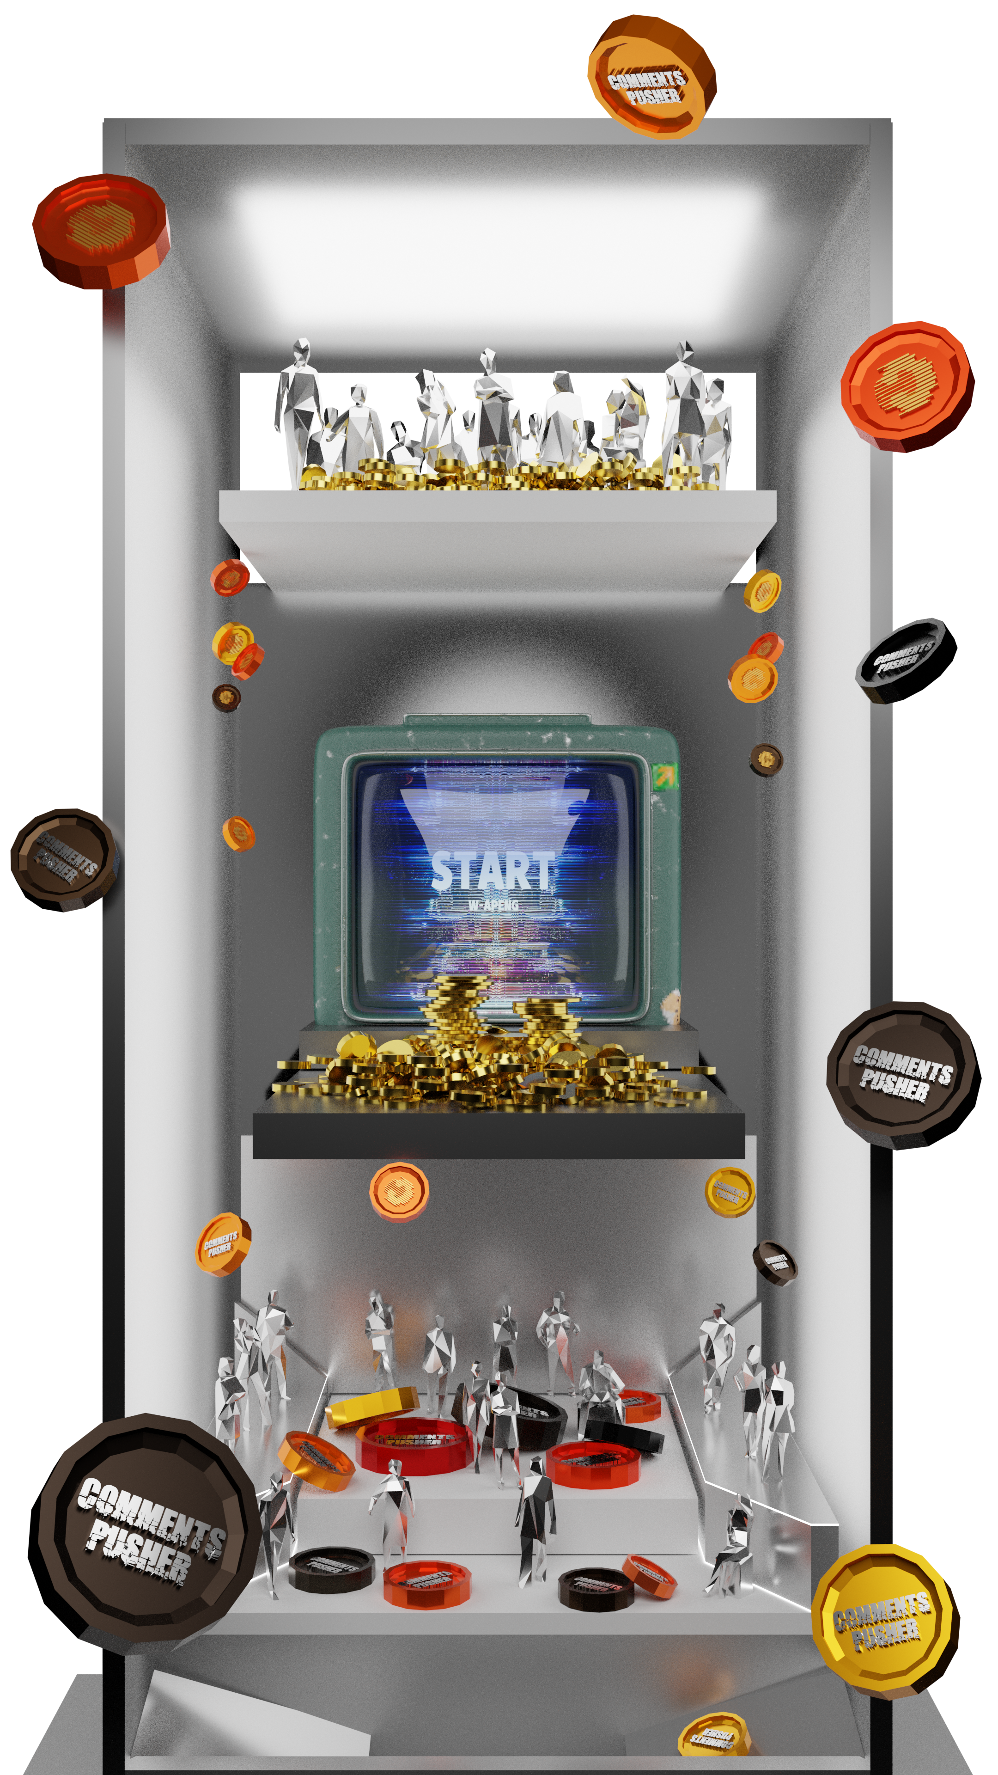
一个网络舆论战的模拟现场
Comments Pusher
蒋雨洋（HKUSTGZ）高雄（HKUSTGZ）张壹（CAA）阮小凡（CAA）徐闻秋（CAA）

Slide 2
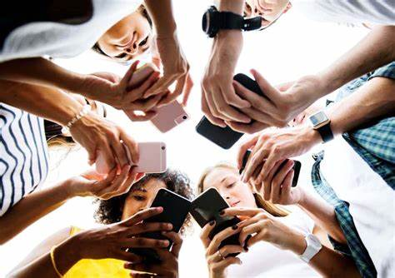
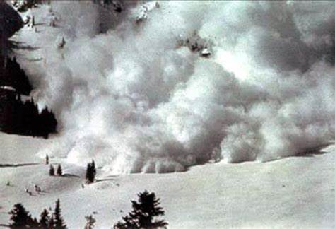
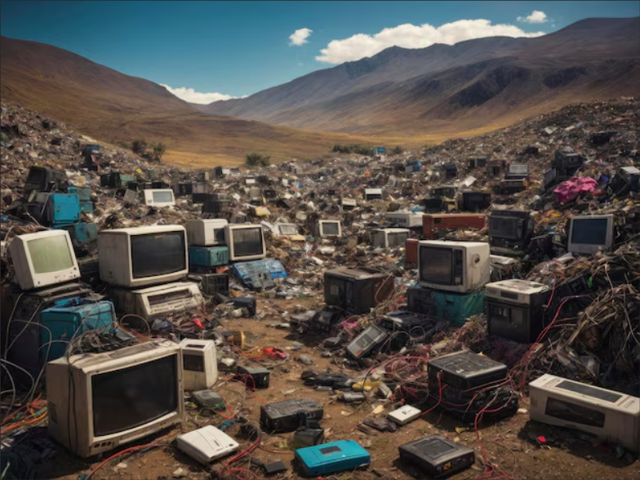
项目背景 社会性意义
Keywords
网络舆论 雪崩 同理心 被遗忘
在互联网尤其是社交媒体发达之后，通过AI筛选和引流，导致媒体舆论的一边导向，频繁的出现舆论雪崩效应。
但当这种状态开始之后，舆论的堆积并没有瓦解它所处的环境，而是进入了无限的循环。

Slide 3
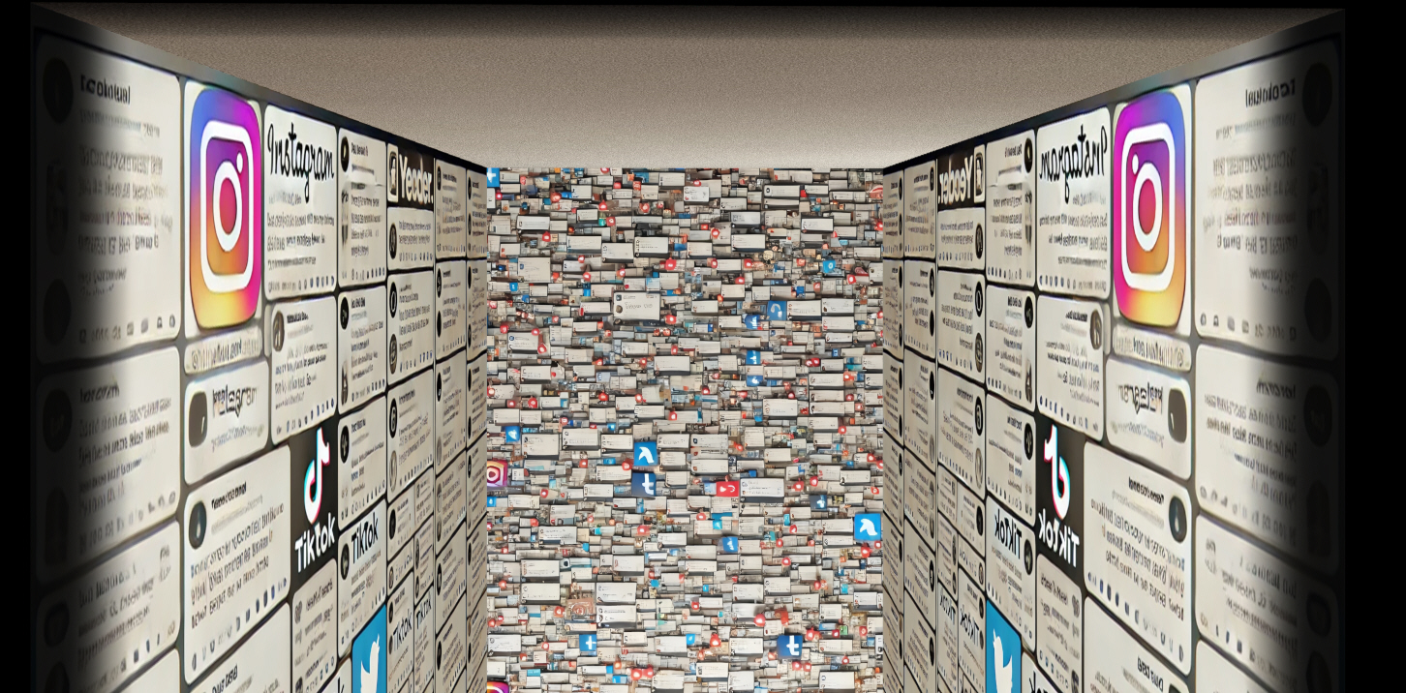
在AI筛选和数据引流下，社媒频繁出现“舆论雪崩”，但舆论只是堆积、点燃、崩塌的循环，评论者们的情绪快感被时间冲淡，最终消失，获益者只会是“游戏”所有者。
其实更让人需要在意的不仅仅是雪崩产生的危机，雪崩往往终止于一个平稳但临界的状态，而“崩塌”事件被遗忘之后的集体麻木感，每一个人都是参与者，但仿佛一切都不曾存在过才是更让人后怕。
将如今的舆论环境进行变相模拟，引发思考。
推币机：原指 室内游乐场的一种电动机械游戏机
现指 舆论大环境
大硬币：原指 推币机中的一些较大的奖励。
现指 每月舆论事件top3的其中之一，
小硬币：原指 推币机中投入的游乐场代币。
现指 所有人对于上方屏幕所展示的事件进行的讨论/现场观众的讨论（不同情绪倾向会转换成不同数量的代币）

Slide 4
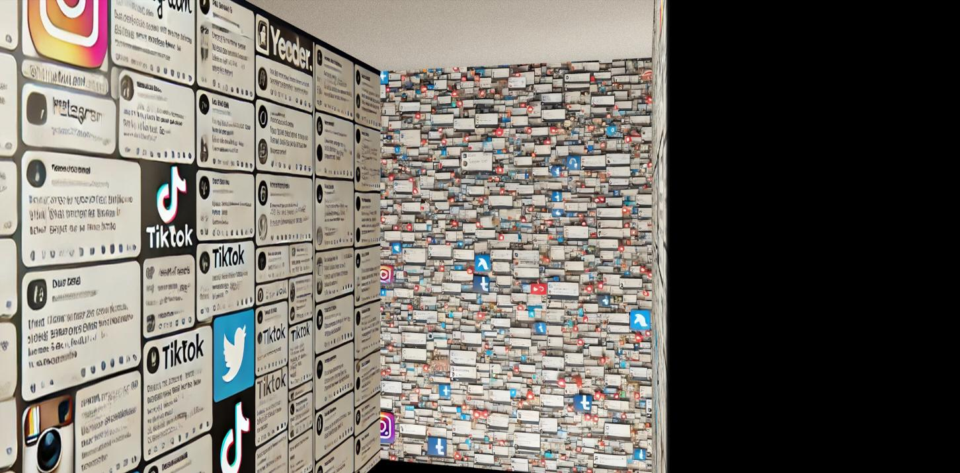
英国剧作家汤姆·斯托帕德非常擅长莎士比亚题材的演绎，而他的舞台话剧代表作中的《君臣人子小命呜呼》，把莎翁笔下经典人物哈姆雷特的两位朋友罗森克兰茨与吉尔登斯特恩作为主角，演了一出著名的荒诞剧。
在这部剧中，有个场景令人印象非常深刻：两位主演无聊至极，用抛硬币来打发时间，结果连抛了92枚，都是有头的一面。这戏剧性的一幕令得剧中台词：“A weak man might be move to rexamine his faith , if nothing else at least in the loyal of probability”变得十分耐人寻味。
人们在面对未知或者困难时往往会将硬币视作上天的旨意以期获得答案，而当硬币结果不随人愿时又会产生质疑。
硬币高高抛起，继而落下，倒向事物的一面。硬币的大小、材质以及抛硬币所采用的手法等因素都会影响最终的结果。

Slide 5
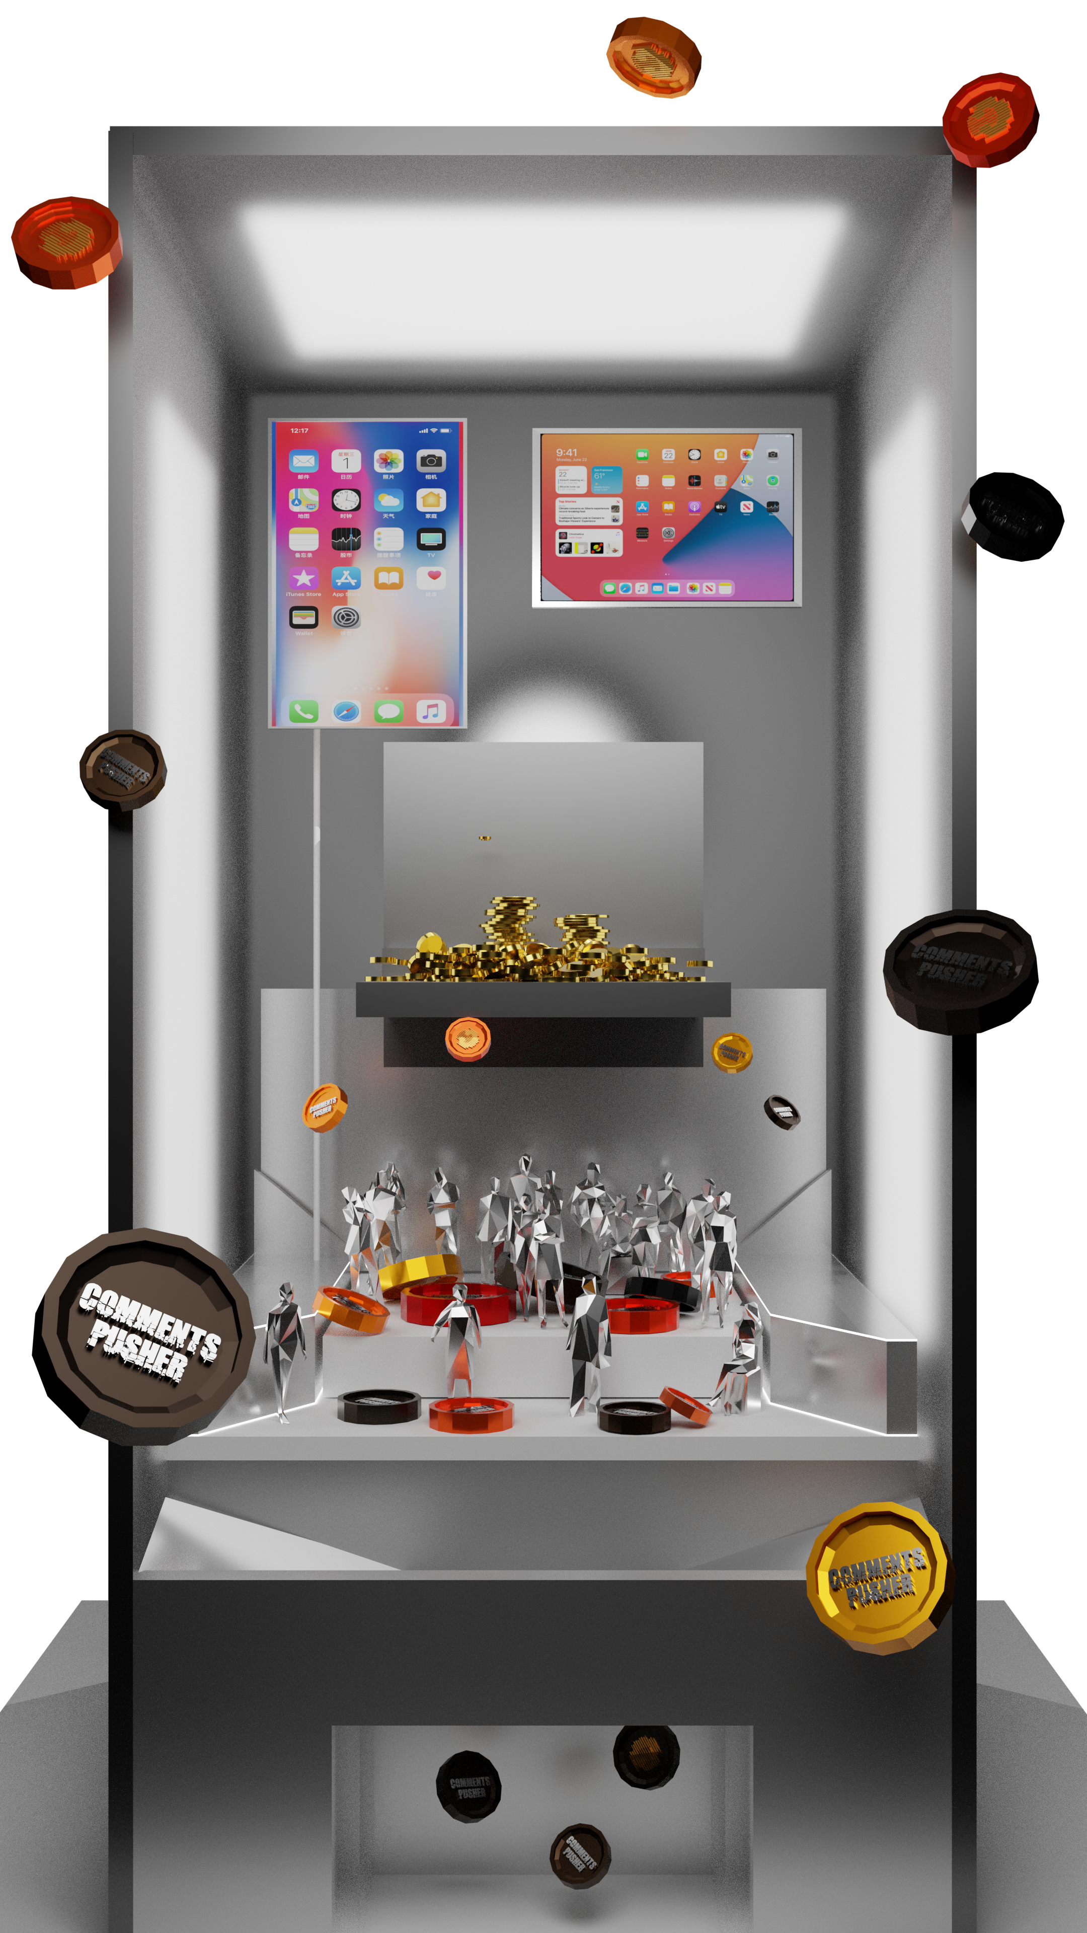
价值与影响力
技术创新
1.通过爬取近期社交媒体热度榜话题以及相关评论，将舆论场转化成推币机，游戏代币的运动展现网络热点信息的变化与发展、堆积与埋没，直到游戏币堆叠至极限后崩塌，最终该事件的消失以及群众的遗忘，舆论场中的各位都只是一枚代币，没有赢家。→把数据作为交互游戏影像
2.通过语音识别输入文本信息，参与者实时加入舆论场，以VADER作为情感分析工具对文本内容进行评级，评级后以游戏币的形式进入完成交互。
艺术创意价值
1. 将爬取的社交媒体热点信息数据进行视觉化处理，将具体事件图标化处理。→图标显示在大硬币上
2. 将情感分析工具处理后的数据可视化，加入物理引擎动效制作视觉冲击，隐喻围绕社交媒体热点事件进行的讨论与斗争。坍塌的言论最终以投影的形式消隐，话题热度被冲散、遗忘，一切不复存在但却又会随着新的话题到来而又进入循环。→Unity开发制作
3. 以推币机作为内容展现形式，投影与灯光组成外部氛围空间，动与静、繁与简、实与虚的对比，游戏看似极具诱惑力但在其之外是无限的虚无。
社会影响力
社交媒体热点话题的舆论环境下，用户获得的信息被AI进行筛选和引流，所有的元素都推动舆论的走向使得公众情绪变幻莫测，大量评论的堆叠使事件走向高潮或不可知的方向，在新事件到来之后又走向消亡。项目引发参与者对舆论环境此类问题的察觉与反思，希望社交媒体用户在纷繁复杂的评论中保持对事件本身的冷静思考。

Slide 6
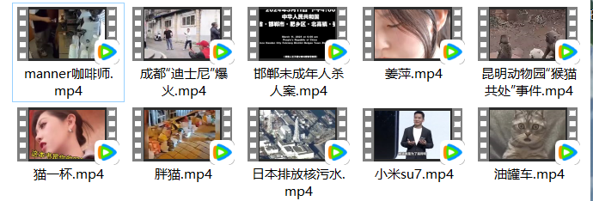
当前制作进展（已完成）
内容：
信息爬取—事件视频/相关评论/词云图
视频剪辑—姜萍事件/胖猫事件/成都迪士尼/邯郸未成年人凶杀案/猴猫共处/秦朗巴黎丢作业事件/manner咖啡/核废水排海/油罐车/小米su7发布
Unity交互测试（DEMO）
Blender模型搭建—推币机内部搭建/外部裸眼环境/事件游戏币等的建模与渲染
展示：
外形展示架—光轴、光轴连接件、pc板板材设计图完成、尺寸确定、材料已下单
显示屏外壳—3D建模设计图完成、尺寸确定
语音输入—麦克风/小键盘选购

Slide 7
展具 | 光轴与连接件 | 光轴及连接件到货 | CMA lab光轴初步安装 |  | 光轴进场安装 | 开展
 | pc板 | pc板材到货 图板内容设计完成 | pc激光雕刻 | 激光雕刻完成 | pc板进场安装
 | 推币机外壳 | 推币机外壳平面设计完成 | 雪弗板制作 | CMA lab组装外壳 | 外壳进场
 |  | 屏幕调试 |  | 整体组装
 | 游戏币 | 游戏币建模与渲染完成 开始3d打印 喷漆购买 | 游戏币3d打印完成喷漆 | 游戏币布置
内容 | Unity | Unity开发掉落视频完成 | Unity场景搭建及渲染完成 | 测试Unity交互 | 交互调试完成
 | 视频 | 完成剪辑 互动调试 | ipad内嵌安装调试 |  | 进场

Slide 8
本周工作安排（周一/周二）
 | 序号 | 内容 | 负责人
内容 | 1 | 场景细化，材质尽量选取unity可以表达的 | 张壹
 | 2 | Blender与unity材质效果协调
 | 3 | unity灯光调试
 | 4 | 完善硬币模型细节，对接3D打印
 | 1 | unity交互脚本测试、debug | 蒋雨洋
 | 2 | 视频与语音交互的串联
展具 | 1 | 取光轴、光轴连接件，尝试实体框架搭建 | 徐闻秋
 | 2 | 硬币物料准备，3D打印
 | 3 | 图板内容设计，推币机外壳设计/CAD出图-制作 | 阮小凡

Slide 9
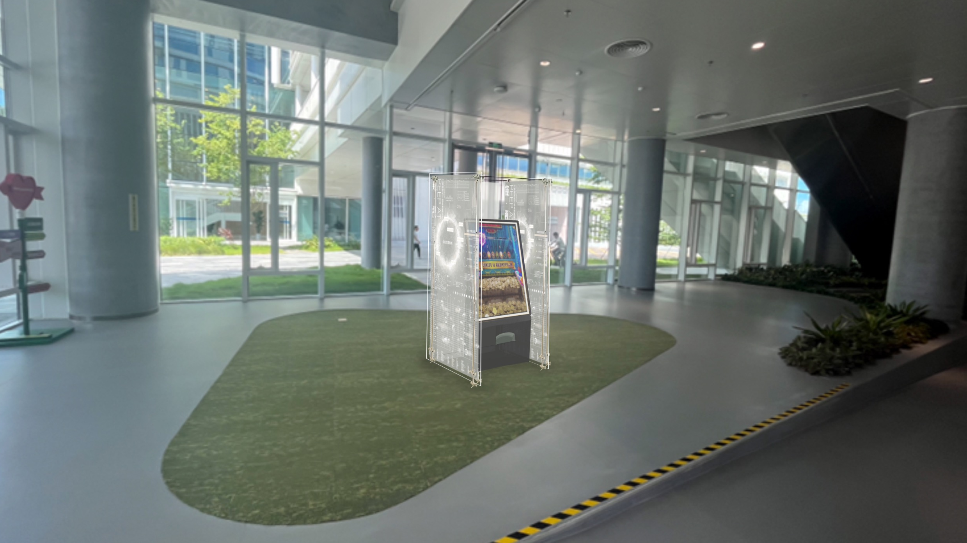

Slide 10
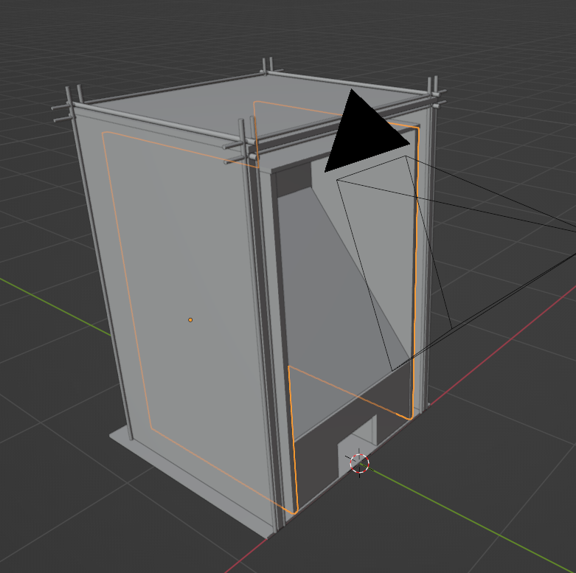
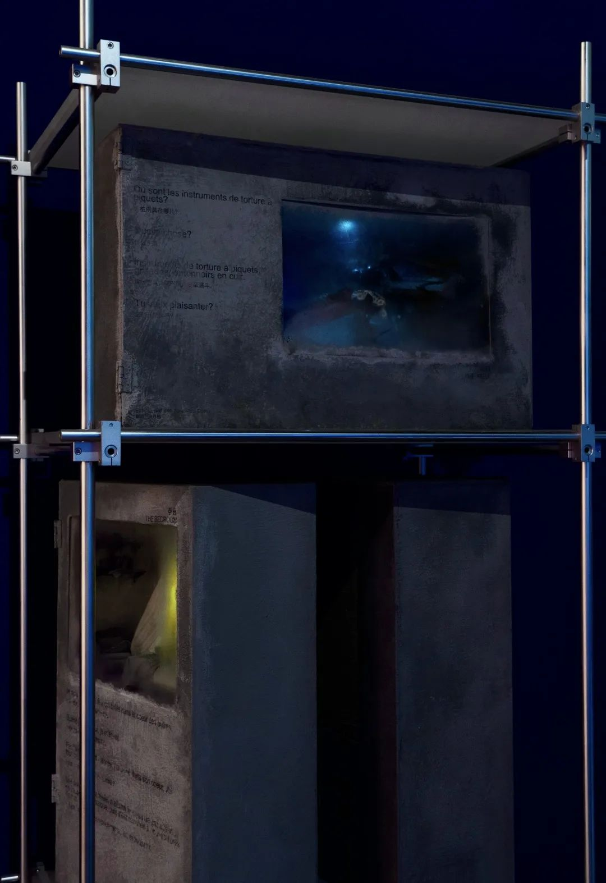
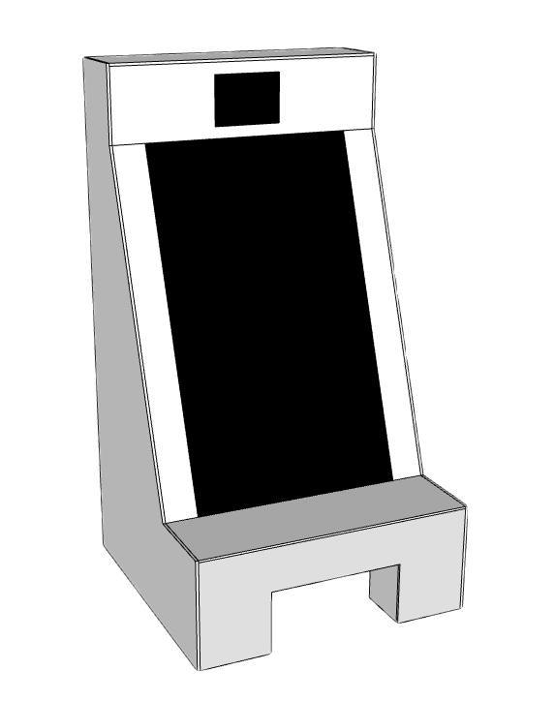
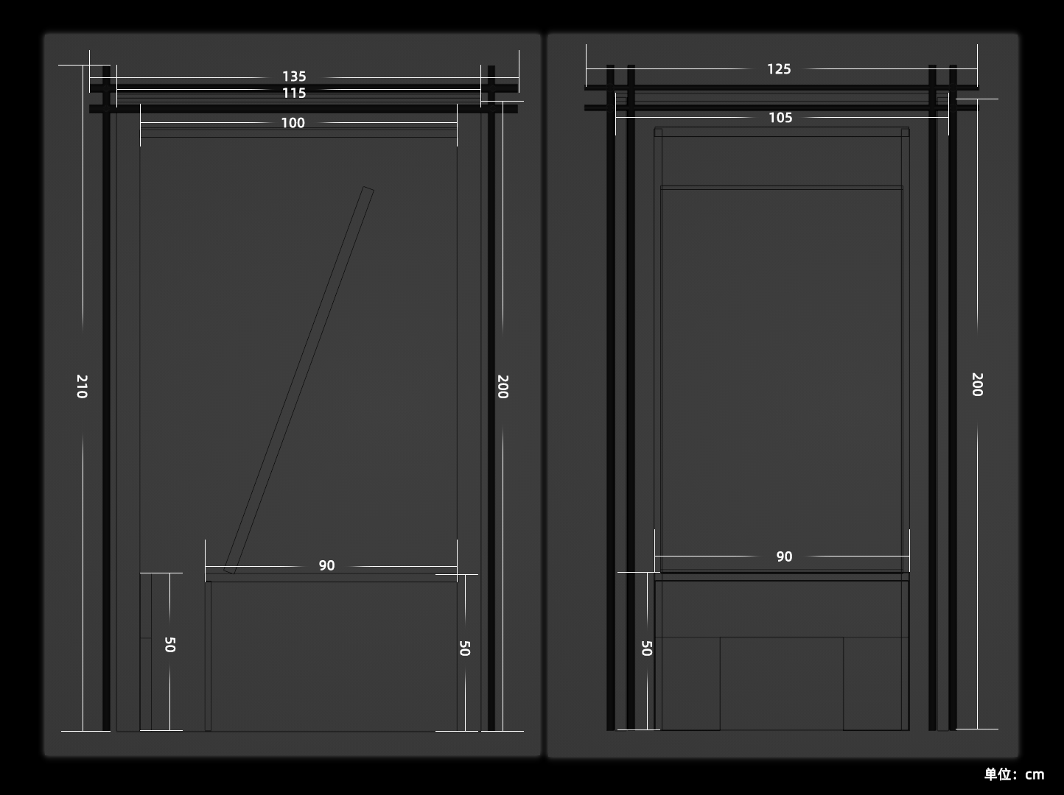
硬币3D打印与喷漆（张壹）
推币机外壳的激光切割和组装（徐闻秋）
光轴展架的组装完成（徐闻秋）

Slide 11
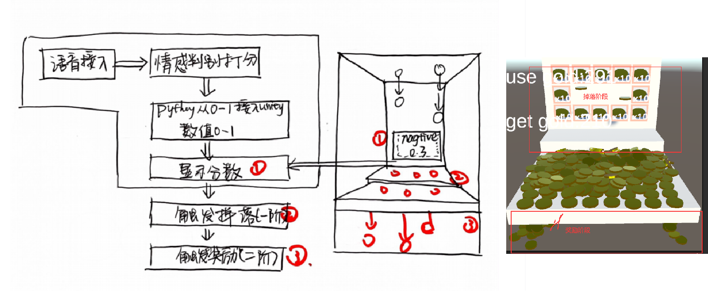
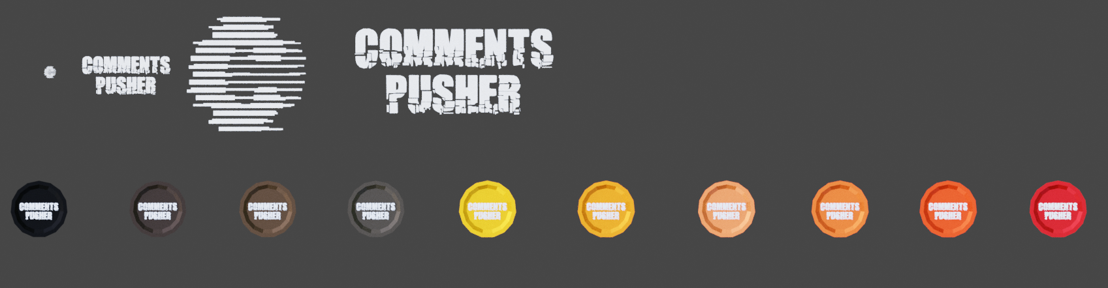
算法搭建，目前可以显示第一阶段的分数和触发打分后金币的掉落，然后二阶是随机掉落
语音接入
情感判别打分
python从0-1接入unity数值0-1
显示分数
触发掉落（一阶）
触发奖励（二阶）

Slide 12
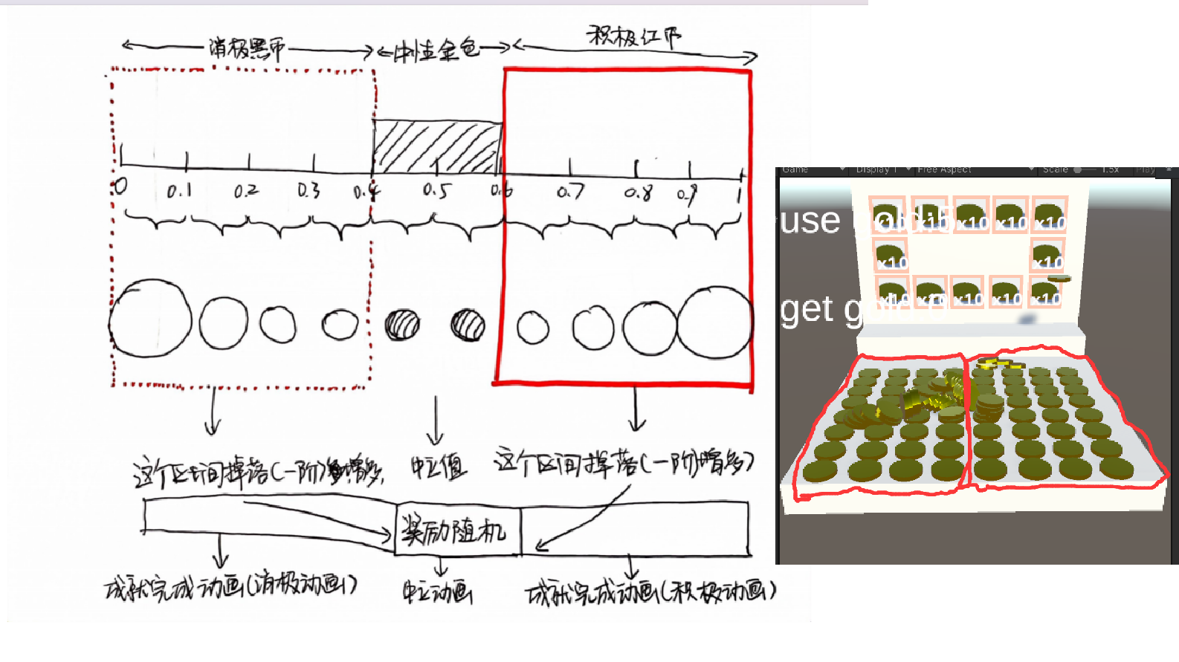
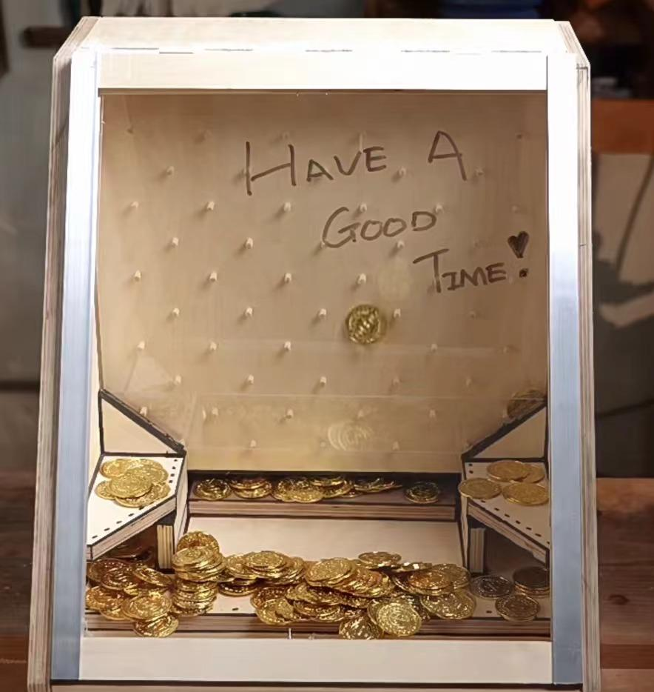

Slide 13

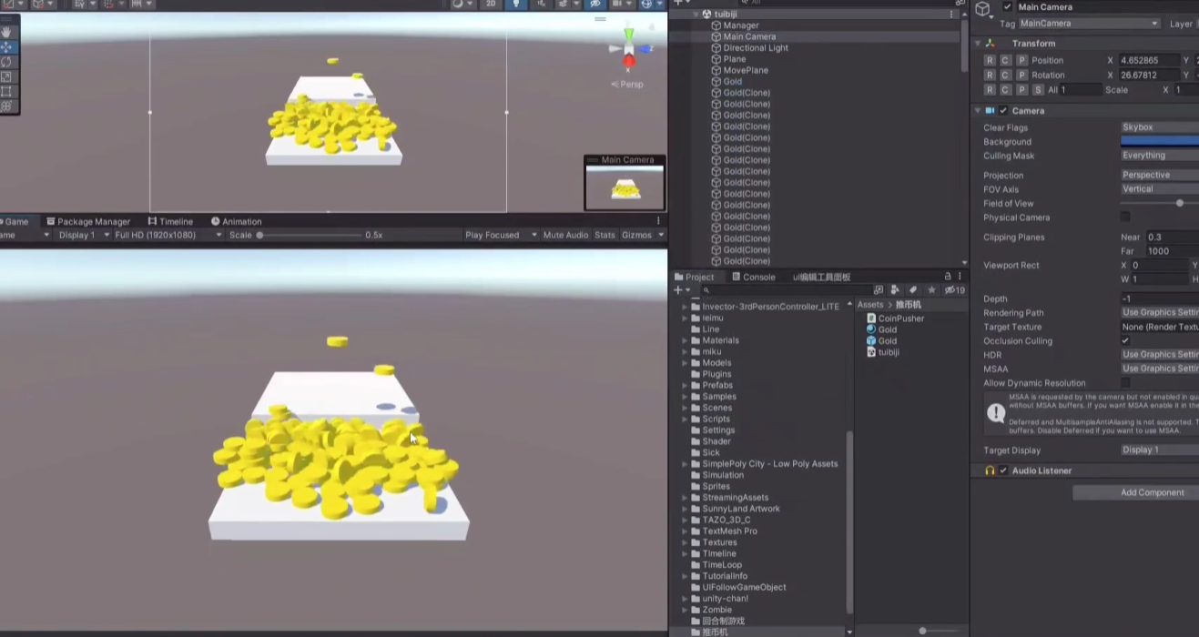
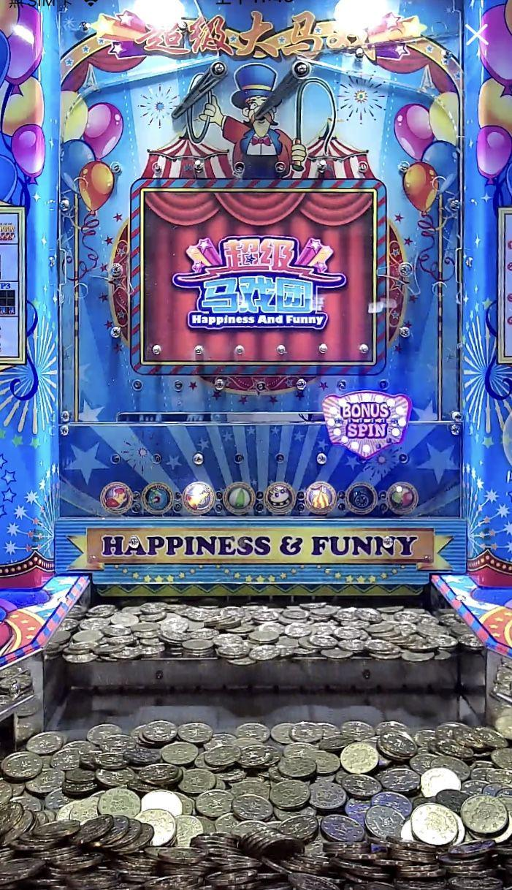
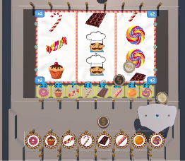
技术方案（内容）
爬取视频轮播-月度TOP3事件
附加另一个pad用作提问
month | top1 | top2 | top3
1 | 哈尔滨旅游火爆出圈 | 云南昆明动物园“猴猫共处” | 董宇辉新号开播力压东方甄选
2 | 日本泄漏5.5亿吨核废水 | 为拍《热辣滚烫》贾玲减肥100斤 | 贵州山火-致敬山火中的逆行者
3 | 小米SU7发布 | 天水麻辣烫爆火 | 捧娃哈哈踩农夫山泉
4 | “谢帝谢帝我要迪士尼”，成都迪士尼火出圈 | 邯郸3未成年嫌犯被核准追诉，依法惩处“小恶魔” | 虐猫考生未被兰大录取
5 | 广州梅大高速茶阳路段塌方 | 胖猫外卖空包事件 | 王红权星等多名炫富网红被封号
6 | 姜萍：中专女生闯进全球数学竞赛12强 | Manner咖啡事件 | 复旦毕业典礼，学生打老师
PART1
出币口
交互视频-屏幕内嵌
Notes:
1

Slide 14
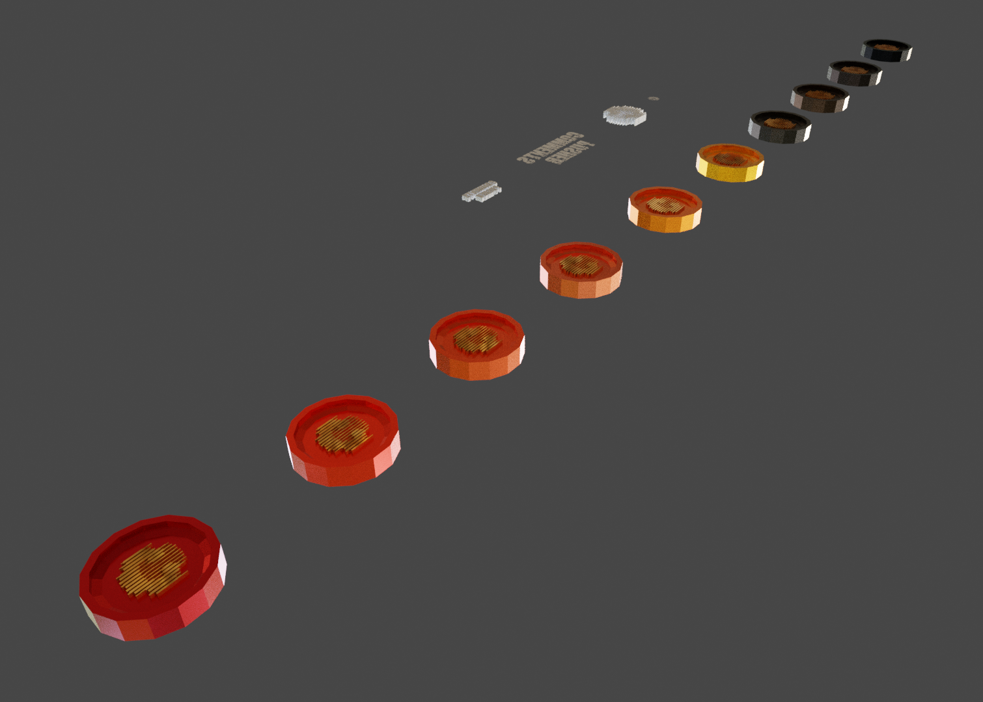
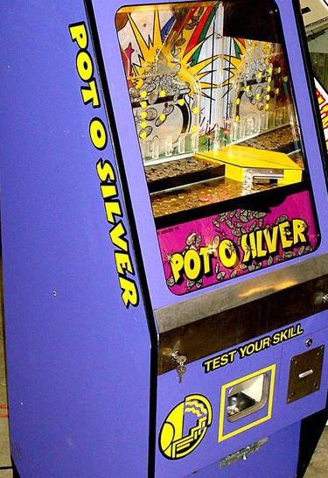

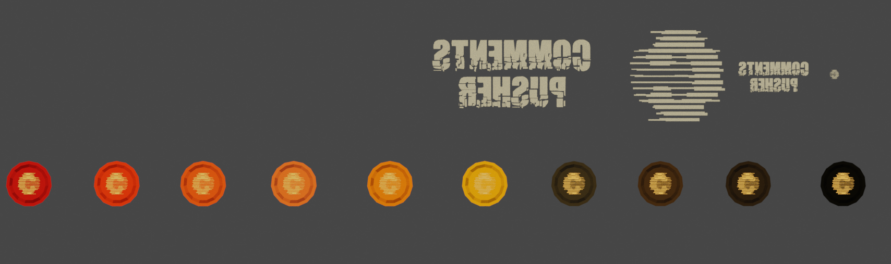
硬币-3D打印、喷漆
雪弗板-打印表面
木构框架-20cm木框
Notes:
1

Slide 15
存在问题及解决方案
 | 序号 | 存在问题 | 解决方案
内容 | 1 | unity交互脚本编写 unity场景材质与离线三维软件之间的平衡 | Blender方面模型调整材质，以适应unity中的运行
 | 2 | 视频与语音交互的串联 | 持续测试
 | 3 | 整体呈现的逻辑串联 | 持续测试
展具 | 1 | 实体框架搭建，装置稳定性的未知 | 周一进行搭建测试 已购入备用光轴和连接件 可以进行必要的加固
 | 2 | 游戏币3D打印的实体效果未知 | 周一进行打印测试， 如效果不佳则马上购买效果漆做外形修改

